Slide 1
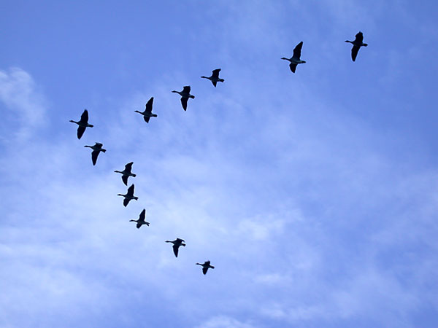
Vol d’oies sauvages et spécialisation de la Corée du sud

Slide 2
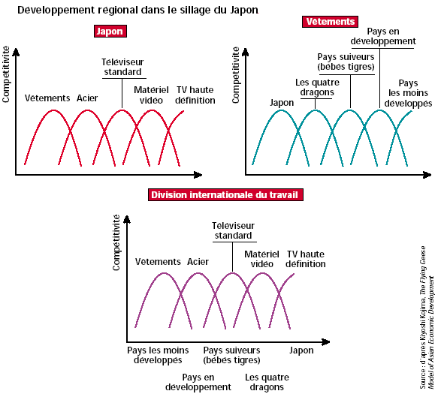

Slide 3
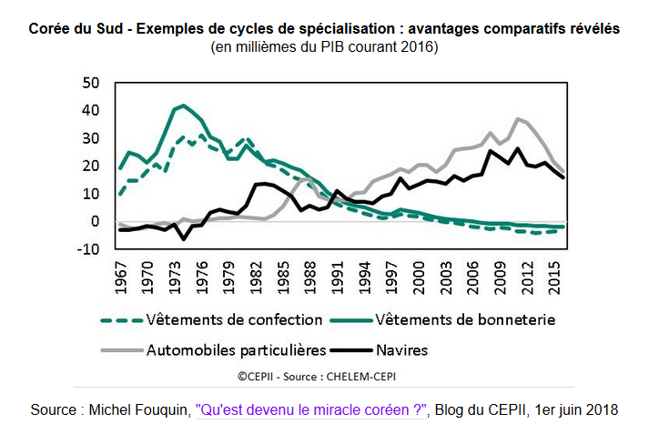
« Bonneterie » et « bonnèterie » désignent la fabrication, le commerce, ou le lieu de fabrique et de vente des articles d'habillement en maille, et tout particulièrement des chaussettes, des bas et de la lingerie.

Slide 4
